Slide 1
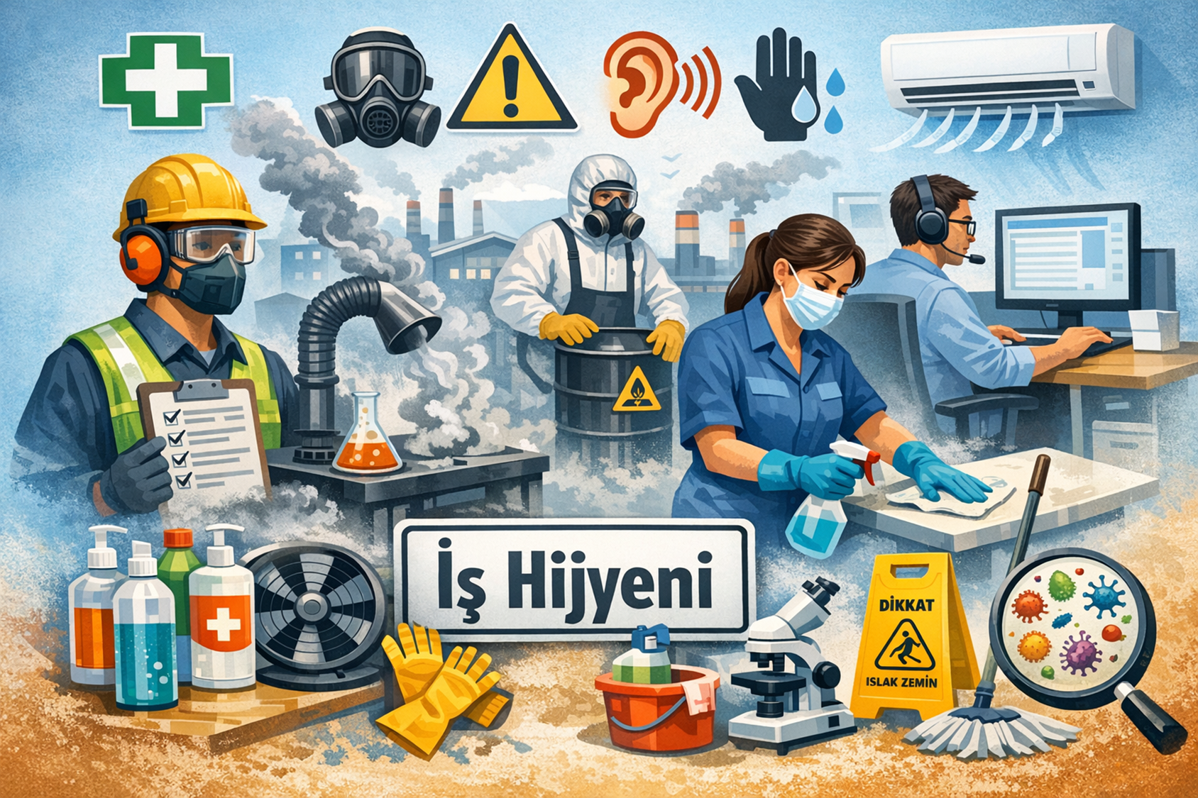

Slide 2
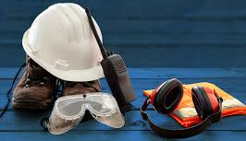
Tanım
Hijyen; Sağlam ve sağlıklı durumu sürdürmek üzere sağlığa zarar verecek ortamlardan korunmak için yapılacak uygulamalar ve alınan temizlik önlemlerinin tümüdür.
İş hijyeni; İşyerinde hastalığa neden olabilecek, sağlık ve iyilik halini bozabilecek,
İşçiler ve toplumdaki bireyler arasında önemli ölçüde huzursuzluk ve verimsizlik yaratabilecek,
çevresel tehlikelerin ve streslerin değerlendirilip kontrol altına alınmasıdır.

Slide 3
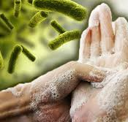
Kişisel Hijyen
Temiz ve içilebilir su içmek.
Soyunma odasında, tuvaletlerde, veya tehlikeli maddelerin kullanıldığı yerlerde asla bir şey yememek.
Ellerin ve vücudun kimyasal maddelere maruz kalan bölümlerini düzenli olarak yıkamak ve günlük duş almak.
Dişleri ve ağzı her gün temizleyip, düzenli olarak kontrollerini yaptırmak.
Uygun iş elbisesi ve iş ayakkabısı giymek.
İş elbiselerini ile iş dışında giyilen elbiseleri karıştırmamak.
İş elbiselerini, havluları vb., özellikle zehirli ve/veya zararlı maddelerle kirlenmişse temizliğine dikkat etmek.
Koruyucu maskeleri, gözlükleri, eldivenleri, kulak koruyucularını, vb., uygun şekilde kullanmak.
Düzenli egzersizler ile fiziksel sağlığı korumak.
Çözücüler, tinerler, alkaliler veya makine yağları gibi maddeleri asla cildi temizlemek için kullanmamak.

Slide 4
İşyeri uygulamalarında çoğu kez "kişisel hijyen" ile "iş hijyeni" nin bire bir örtüştüğü, aynı şeyi ifade ettiği düşünülebilir.
Ancak kişisel hijyen, kişinin kendi bakımını ifade ederken (özellikle mikrobiyolojik açıdan korunmak)
İş hijyeni, çalışan sağlığını olumsuz yönde etkileyebilecek fiziksel, kimyasal ve biyolojik faktörlerin kontrol altına alınması anlamına gelmektedir.
Kişisel Hijyen | İş Hijyeni
Kültür | Fiziksel tehlikeler
Sosyal durum | Kimyasal tehlikeler
Ekonomik durum | Biyolojik tehlikeler
Aile | Ergonomik tehlikeler
Kişilik
Hastalık

Slide 5
Mevzuatta İş Hijyeni
Kanserojen ve Mutajen Maddelerle Çalışmalarda Sağlık ve Güvenlik Önlemleri Hakkında Yönetmeliğinin;
7. maddesi, "özellikle işyeri tabanı, duvarlar ve diğer yüzeyler düzenli olarak temizlenecek ve hijyen şartları sağlanacaktır"
12. maddesi "hijyen ve kişisel korunma"
13. maddesi "hijyen kuralları" konusunda çalışanlara eğitim verilmesi,
16. maddesi " İşyerinde kişisel ve mesleki hijyen önlemlerinin derhal alınabilmesi mümkün olacak şekilde gerekli düzenleme yapılacaktır denilmektedir "

Slide 6
Mevzuatta İş Hijyeni
İş Sağlığı ve Güvenliği Kurulları Hakkında Yönetmeliğin;
6.maddesi "İşveren tarafından, iş sağlığı ve güvenliği kurulu üyelerine ve yedeklerine "endüstriyel hijyenin temel ilkeleri konularında eğitim verilmesi sağlanır" ifadesi yer almaktadır.

Slide 7
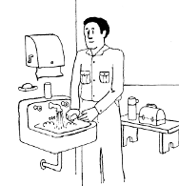
İş Hijyeni
Öncelikli olarak, iş sağlığını tehdit edebilecek tehlikeler, bunların çalışanların vücuduna olası giriş yolları , bunların değerlendirme yöntemleri ve tehlikeyi önleyici kontrol yöntemlerini gözden geçirmek gerekir.
Sağlığı tehdit eden tehlikelerin sınıflandırılması
Vücuda Giriş Yolları
Fiziksel Etkenlere (Çevresel Zararlara) Maruz Kalma
Sağlık Riski Oluşturan Tehlikelerin Değerlendirilmesi
Tehlikeleri Önleyici Kontrol Yöntemleri

Slide 8
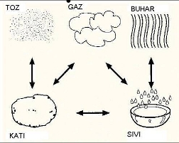
Sağlığı tehdit eden tehlikelerin sınıflandırılması

Slide 9
Sağlığı tehdit eden tehlikelerin sınıflandırılması
*Kimyasal Tehlikeler
Zehirli veya tahriş edici maddelerdir ve doğrudan vücuda girerler. Gazlar, buharlar, sıvılar, katılar, tozlar veya bunların karışımları vb.
*Biyolojik Tehlikeler
Bakteriler, virüsler, mantarlar, küfler ve protista (bir hücreliler) gibi mikrobiyolojik olanlar ve böcekler, parazitler (asalaklar), bitkiler; ve hayvanlar gibi makrobiyolojik tehlikeler.
*Fiziksel Tehlikelerin Meydana Getirdiği Tehlikeler
Aşırı gürültü, titreşim (sarsıntı), ışın saçan enerji, olağan dışı sıcaklık değişimlerine ( termal konfor koşullarına) maruz kalma durumlarıdır.
*Ergonomik Tehlikeler
– Fiziksel Stresörler (tekrarlanan hareketler, ağır kaldırma, uygunsuz veya statik (değişmeyen) duruş, yorgunluk, aşırı güç uygulama, doğrudan/direkt basınç veya aşırı güç uygulama gibi).
– Psikolojik stresörler (monotonluk, aşır iş yükü gibi).

Slide 10
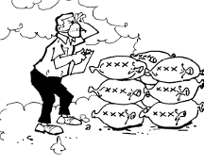
Vücuda Giriş Yolları
Solunum yolu ile
Deriye temas yolu ile
Sindirim yolu ile

Slide 11
Vücuda Giriş Yolları
Solunum yolu ile
Gazlar : Mesleki zehirlenmelerin, çoğu solunum yolu ile alınan havanın içinde bulunan klor, karbon monoksit, hidrojen sülfür, amonyak, azot dioksit, fosgen, brom , ozon gibi gazlarıdır. Bu maddeler normal sıcaklıkta ve atmosfer basıncında gaz olarak havada bulunabilir.
Buharlar: Normal sıcaklıkta ve atmosfer basıncında buharlaşabilen , gaz veya sıvı maddelerin havada bulunan buharlarıdır.
Sisler (mistler): Bunlar, çok ince sıvı damlacıklarının havada dağılması sonucu meydana gelirler, elektro metal kaplama tanklarında ve tabanca ile boya yapılması durumlarında olduğu gibi.

Slide 12
Vücuda Giriş Yolları
Tozlar: Bunların, çok ince katı madde parçacıklarının havada dağılması ile meydana gelirler. Organik ve inorganik partiküllerden oluşur. Partikül büyüklüğüne göre solunabilir, ya da üst solunum yolları ile atılabilir olmalarına göre sınıflandırılabilir. Özellikle 0,1 ila 5 mikron arasındaki tozlar son derece tehlikelidir.
Tahriş Edici Tozlar, Zehirli Tozlar (Kurşun, arsenik, civa, kadmiyum, fosfor), Fibrosis Yapan Tozlar(silika ve asbest tozları), İnert Tozlar, Allerji Yapan Tozlar
Dumanlar: Bunlar, kimyasal maddelerin meydana getirdikleri katı parçacıkların gaz halindeki dumanlarıdır. Örneğin hidroklorik asit ve amonyak buharları havada beyaz dumanlar halinde amonyum klorür meydana getirirler.

Slide 13
Vücuda Giriş Yolları
Madde Türü | Örnekler | Görüldüğü İş Kolları / Ortamlar
Tozlar | Silika (kuvars), kömür tozu, asbest, un tozu | Maden ocakları, taş ocakları, inşaat, seramik, gıda sektörü
Gazlar | Karbon monoksit (CO), kükürt dioksit (SO₂), amonyak (NH₃), hidrojen sülfür (H₂S) | Kazan daireleri, metal sanayi, kimya tesisleri, kanalizasyon
Buharlar | Benzin buharı, toluen, ksilen, cıva buharı | Akaryakıt istasyonları, boya işleri, laboratuvarlar
Dumanlar | Kaynak dumanı, kurşun, çinko, kadmiyum dumanları | Kaynak ve lehimleme işleri, metal imalatı
Aerosoller / Sisler | Sülfürik asit sisi, pestisit aerosolleri, yağ sisleri | Akü üretimi, tarım ilaçlaması, metal işleme tezgâhları

Slide 14
Vücuda Giriş Yolları
Deriye temas yolu ile
Deri yolu ile absorbe edilme, doğrudan doğruya deriye temas etme ile meydana gelir. Asitler, alkaliler, solventler, yağlar, formaldehit, krom veya nikel, bazı organik tozlar, epoksi sertleştiriciler, neftyağı cilt için tehlikelidir.
Öldürücü zehirlenmeler: Nisbeten, çok az miktarlardaki zehirli maddeler absorbe edilebilir. Fakat, anilin, kurşun tetra etil veya hidrojen siyanür asidinin deriye kısa süre teması çok büyük tehlikeler meydana getirebilir.
Tahriş Edici Maddeler: Bunlar, doğrudan doğruya deriye (cilde) etki ederler. Kuvvetli asitler (sülfürik asit, nitrik asit, hidro florik asit vb.). Bazlar (sodyum hidroksit – kostik, potasyum hidroksit, kireç vb.), klor, flor, brom, fenol vb.
Çözücüler: Bunlar, doğrudan doğruya deriyi tahriş etmezler ancak, bakterilere karşı derinin direncini azaltırlar. (Dermatosis) Örneğin: Benzin, Gazyağı ve Alkol vb.)

Slide 15
Madde Türü | Örnek Maddeler | Görüldüğü İş Kolları / Ortamlar
Asit ve Bazlar | Sülfürik asit, hidroklorik asit, sodyum hidroksit | Kimya sanayi, akü üretimi, laboratuvarlar
Organik Solventler | Toluen, ksilen, benzen, aseton | Boya işleri, matbaa, temizlik ve kaplama işleri
Yağlar ve Gresler | Mineral yağlar, kesme yağları | Metal işleme, makine bakım-onarım
Ağır Metaller | Cıva, kurşun, nikel, krom | Kaplama tesisleri, pil-akü üretimi
Pestisitler | Organofosfatlar, karbamatlar | Tarım ilaçlaması, sera çalışmaları
Reçine ve Sertleştiriciler | Epoksi reçineler, aminler | Kompozit üretimi, yapı kimyasalları
Deterjan ve Temizleyiciler | Güçlü alkali ve asidik temizleyiciler | Hastaneler, temizlik hizmetleri
Katran ve Bitüm | Katran, asfalt | Yol yapım ve bakım çalışmaları

Slide 16
Vücuda Giriş Yolları
Sindirim yolu ile
Atmosferde bulunan ve salya ile karışan zehirli maddeleri yutmak,
Kimyasal maddeler bulaşmış gıdaları yemek, içmek, çiğnemek ve tüttürmek
Enjeksiyon yolu ile
Göz tarafından absorbe edilerek.

Slide 17
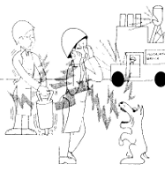
Fiziksel Etkenlere (Çevresel Zararlara) Maruz Kalma
Titreşim – Sarsıntı – Vibrasyon
Gürültü
Aydınlatma
Radyasyon – Işın Saçan Enerji

Slide 18
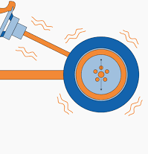
Fiziksel Etkenlere (Çevresel Zararlara) Maruz Kalma
Titreşim – Sarsıntı – Vibrasyon
Çalışanların vücuduna mekanik enerjinin tekrarlı veya ani hareketler şeklinde aktarılması sonucu ortaya çıkan sağlık risklerini ifade etmektedir.
Sarsıntı, Genellikle ani, düzensiz ve kısa süreli titreşimlerdir (çarpma, zıplama, darbe gibi)

Slide 19
Fiziksel Etkenlere (Çevresel Zararlara) Maruz Kalma
Başlık | Açıklama | Örnek / Etki
Tanım | Mekanik titreşimlerin vücuda iletilmesi | Makine, araç, el aletleri
El–Kol Titreşimi | Titreşimin el ve kol yoluyla vücuda girmesi | Matkap, taşlama
Tüm Vücut Titreşimi | Titreşimin tüm vücuda iletilmesi | Forklift, kamyon
Sağlık Etkileri | Kas–iskelet ve dolaşım sorunları | Bel ağrısı, beyaz parmak
Risk Faktörleri | Uzun süre ve yüksek frekans | Gün boyu titreşimli çalışma
Korunma | Teknik ve organizasyonel önlemler | Bakım, KKD, eğitim

Slide 20
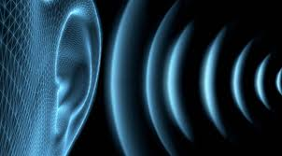
Fiziksel Etkenlere (Çevresel Zararlara) Maruz Kalma
Gürültü
İstenmeyen, rahatsız edici ve sağlığa zarar verebilen seslerdir. İş hijyeninde en yaygın fiziksel risk etkenlerinden birisidir. Başlıca kaynakları;
Makineler (pres, kompresör, jeneratör)
İnşaat ekipmanları
Metal, ahşap işleme makineleri
Taşıtlar ve motorlar

Slide 21
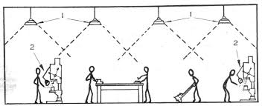
Fiziksel Etkenlere (Çevresel Zararlara) Maruz Kalma
Aydınlatma
Çalışma ortamında işin güvenli ve verimli yapılabilmesi için yeterli ve uygun ışık sağlanmasıdır.
Yetersiz aydınlatma, farklı , göz kamaştıran titrek ve parlak ışıklar göz yorgunluğuna ve sinir sisteminin bozulmasına neden olmaktadır.

Slide 22
Fiziksel Etkenlere (Çevresel Zararlara) Maruz Kalma
Radyasyon – Işın Saçan Enerji
Radyasyon, enerjinin dalga veya parçacık halinde bir kaynaktan çevreye yayılmasıdır. İş hijyeninde radyasyon; çalışanların sağlığını olumsuz etkileyebilecek enerji yayılımı olarak ele alınır.
Radyasyon görünmez, kokusu yoktur ve duyularla fark edilmez bu yüzden ölçüm ve kontrol şarttır.
Etkiler genelde termal (ısıya bağlı) veya fotokimyasaldır.

Slide 23

Fiziksel Etkenlere (Çevresel Zararlara) Maruz Kalma
Radyasyon kaynağı, iyonlaştırıcı veya iyonlaştırıcı olmayan radyasyon yayan her türlü cihaz, madde veya doğal oluşumdur.
Kaynağın türü
Yaydığı radyasyonun enerjisi
Maruziyetin süresi ve sıklığı
Çalışanın kaynağa uzaklığı
Radyasyon kaynakları doğal ve yapay olmak üzere ikiye ayrılmaktadır.

Slide 24
Fiziksel Etkenlere (Çevresel Zararlara) Maruz Kalma
Doğal radyasyon kaynakları
Kozmik Radyasyon: Uzaydan gelen yüksek enerjili ışınlardır.
Maruziyetin Yüksek Olduğu Meslekler, Dağlık bölgelerde çalışanlar.
Yer kabuğu Kaynaklı Radyasyon: Toprak, kayaç ve yapı malzemelerinde bulunan, Uranyum, Toryum,Potasyum-40 gibi.
Riskli Alanlar, Maden ocakları, Tüneller, Yer altı yapıları.
Radon gazı: Uranyumun bozunmasıyla oluşur. Renksiz, kokusuz bir gazdır.
Riskli Alanlar, Bodrum katlar, Yer altı madenleri, Kapalı ve havalandırması zayıf alanlar
Akciğer kanserinin sigaradan sonra ikinci büyük nedenidir.

Slide 25
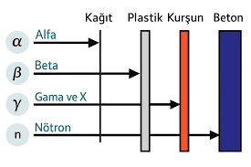
Fiziksel Etkenlere (Çevresel Zararlara) Maruz Kalma
Yapay radyasyon kaynakları
İnsan eliyle üretilen ve kontrollü ya da endüstriyel amaçlarla kullanılan iyonlaştırıcı veya iyonlaştırıcı olmayan radyasyon kaynaklarıdır.
İyonlaştırıcı radyasyon: Atomdan elektron koparabilecek kadar yüksek enerjili radyasyondur. DNA ve hücre yapısını bozar ve kanser riski vardır. Düşük dozda bile uzun vadeli etki yapabilir.
Alfa (α), Beta (β), Gama (γ), X-ışınları ve Nötron örnek olarak verilebilir. Örneğin, gamma ışınlarından korunmak için kurşun malzeme kullanılması gerekir.
İyonlaştırıcı olmayan radyasyon: Elektron koparamaz, ancak ısı, ışık veya elektromanyetik etki oluşturur.
Ultraviyole (UV), Görünür ışık, Kızılötesi (IR), Mikrodalga, Radyo frekansı (RF) ve Lazer örnek olarak verilebilir.

Slide 26
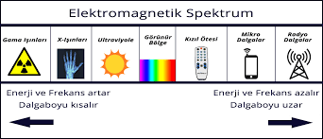
Fiziksel Etkenlere (Çevresel Zararlara) Maruz Kalma
Ultraviyole (UV) lambalar:
Sterilizasyon, bronzlaşma cihazları ve bazı endüstriyel işlemlerde kullanılır.
Göz ve ciltte yanık, erken yaşlanma ve kanser riski oluşturabilir.
Lazer sistemleri:
Cerrahi, kesim, ölçüm ve iletişim teknolojilerinde kullanılır.
Göz ve deri için tehlikeli olabilir; koruyucu gözlük ve ekranlar gereklidir.
Mikrodalga ve radyo frekans kaynakları:
Haberleşme sistemleri, radarlar, endüstriyel ısıtma ve mikrodalga fırınlarda bulunur.
Aşırı maruziyet, doku ısınması ve termal hasara neden olabilir.
.
Kızılötesi (infrared) ısıtıcılar:
Uzaktan kumandalar: Televizyon ve klima gibi cihazlarda sinyal iletimi için.
Gece görüş sistemleri: Karanlıkta ısı farklarını algılayarak görüntü oluşturur.
Tıp: Fizik tedavi ve kas gevşetici uygulamalarda.
Sanayi: Isıtma, kurutma ve kalite kontrol sistemlerinde.
Uzun süreli yakın temas, ciltte yanık ve göz hasarına yol açabilir

Slide 27
Radyasyon Türü | Alt Türler / Örnekler | İşyerindeki Kaynaklar | Başlıca Etkiler | Sağlık Riski Düzeyi
İyonlaştırıcı | Alfa (α) | Radyoaktif maddeler, madenler | İç organ hasarı (solunumla) | Yüksek
 | Beta (β) | Endüstriyel ölçüm cihazları | Deri ve göz hasarı | Yüksek
 | Gama (γ) | Endüstriyel radyografi, nükleer tesisler | DNA hasarı, kanser | Çok yüksek
 | X-ışınları | Röntgen, BT, floroskopi | Kanser, katarakt | Çok yüksek
 | Nötron | Nükleer reaktörler | Derin doku hasarı | Çok yüksek
İyonlaştırıcı olmayan | Ultraviyole (UV) | Kaynak makineleri, güneş | Cilt kanseri, göz yanıkları | Orta
 | Görünür ışık | Yoğun aydınlatma | Göz yorgunluğu | Düşük-Orta
 | Kızılötesi (IR) | Fırınlar, dökümhaneler | Isı stresi, yanık | Orta
 | Mikrodalga | Endüstriyel mikrodalgalar | Doku ısınması | Orta
 | Radyo Frekansı (RF) | Baz istasyonları, radar | Sinir sistemi etkileri | Düşük-Orta
 | Lazer | Lazer kesim, tıbbi lazer | Göz ve cilt hasarı | Yüksek (lokal)

Slide 28
Fiziksel Etkenlere (Çevresel Zararlara) Maruz Kalma
Isı-sıcaklık
Isı ve sıcaklık, iş hijyeninde yalnızca konfor değil, sağlık ve güvenlik açısından da kritik bir faktördür. Uygun kontrol önlemleri alınmadığında, hem kısa vadeli rahatsızlıklar hem de uzun vadeli sağlık sorunları ortaya çıkabilir.
İş Hijyeni Açısından Önlemler:
Radyasyon kaynaklarının düzenli kalibrasyonu ve bakımı
Koruyucu bariyerler (kurşun, beton, özel camlar)
Kişisel dozimetre kullanımı
Eğitim ve farkındalık programları
Yasal sınır değerlerin izlenmesi ve raporlanması

Slide 29
Sağlık Riski Oluşturan Tehlikelerin Değerlendirilmesi
1. Tehlikelerin Tanımlanması (Belirleme Aşaması)
Çalışma ortamında bulunan tüm potansiyel zararlı etkenler belirlenir:
Kimyasal: Gazlar, buharlar, tozlar, çözücüler
Fiziksel: Gürültü, titreşim, radyasyon, sıcaklık
Biyolojik: Mikroorganizmalar, mantarlar, virüsler
Ergonomik ve psikososyal: Uygun olmayan duruş, stres, vardiya düzeni
Bu aşamada iş akışları, kullanılan maddeler, ekipmanlar ve çalışma koşulları incelenir.
2. Maruziyetin Değerlendirilmesi
Çalışanların bu tehlikelere ne kadar, ne sıklıkta ve ne süreyle maruz kaldığı belirlenir.
Ölçüm ve izleme yöntemleri kullanılır:
Hava örneklemesi (toz, gaz, buhar ölçümü)
Gürültü ve titreşim ölçümleri
Aydınlatma, sıcaklık, nem analizleri
Biyolojik izleme (kan, idrar testleri)
Maruziyet değerleri, yasal sınır değerlerle (örneğin MAK, TLV, OEL) karşılaştırılır.

Slide 30
Sağlık Riski Oluşturan Tehlikelerin Değerlendirilmesi
3. Riskin Analizi ve Değerlendirilmesi
Her tehlike için olasılık × şiddet formülüyle risk düzeyi hesaplanır.
Riskler yüksek, orta, düşük olarak sınıflandırılır.
Öncelik, yüksek riskli tehlikelerin kontrol altına alınmasına verilir.
4. Kontrol Önlemlerinin Planlanması Risk değerlendirmesi sonucunda, önleme hiyerarşisine göre kontrol önlemleri belirlenir:
Ortadan kaldırma: Tehlikeli madde veya işlemi tamamen kaldırmak
İkame: Daha az zararlı madde veya yöntemle değiştirmek
Mühendislik önlemleri: Havalandırma, izolasyon, otomasyon
İdari önlemler: Çalışma süresi, vardiya düzeni, eğitim
Kişisel koruyucu donanım (KKD): Maske, eldiven, gözlük, kulaklık

Slide 31
Sağlık Riski Oluşturan Tehlikelerin Değerlendirilmesi
5. İzleme, Gözden Geçirme ve Sürekli İyileştirme
Risk değerlendirmesi düzenli aralıklarla veya çalışma koşulları değiştiğinde yenilenmelidir.
Ölçüm sonuçları, sağlık gözetimi verileri ve çalışan geri bildirimleri dikkate alınarak süreç sürekli iyileştirilir.
6. Belgelendirme ve Raporlama
Tüm değerlendirme sonuçları, ölçüm raporları ve alınan önlemler dokümante edilmelidir.
Bu belgeler, hem yasal gerekliliklerin takibi hem de iş hijyeni yönetim sisteminin sürdürülebilirliği için gereklidir.
Kısacası, iş hijyeninde sağlık riski değerlendirmesi tanımlama, ölçüm, analiz, kontrol ve izleme aşamalarından oluşan döngüsel bir süreçtir. Bu yaklaşım, çalışan sağlığını korumanın ve güvenli bir çalışma ortamı oluşturmanın temelini oluşturur.

Slide 32
Tehlikeleri Önleyici Kontrol Yöntemleri
Çalışanların zararlı etkenlere maruziyetini azaltmak veya tamamen ortadan kaldırmak için uygulanan sistematik önlemlerdir. Bu yöntemler, önleme hiyerarşisi çerçevesinde değerlendirilir ve en etkili olandan en az etkili olana doğru sıralanır.
Tehlike Kaynaklarını Giderme
Kirli Havanın Dağılmasını Önleme
İşçileri Tehlikelerden Korumak

Slide 33
Tehlikeleri Önleyici Kontrol Yöntemleri
Tehlike Kaynaklarını Giderme
Tesisat ve teçhizat değişikliği
İş yerinde makinelerin, ekipmanların, üretim hatlarının, havalandırma, elektrik, gaz, buhar gibi sistemlerin yenilenmesi, değiştirilmesi veya modernize edilmesi anlamına gelir. Bu değişiklikler, çalışanın maruziyetini azaltmaya yönelik mühendislik önlemleri olarak değerlendirilir.
Zehirli Olmayan veya Daha Az Zehirli Olan Maddelerin Kullanılması
Çoğu zaman, üretimin niteliği ve niceliği bakımından bunu başarmak zor olmaktadır. Bu durum, değişiklik yapılmadan önce dikkatle göz önünde bulundurulmalıdır.

Slide 34
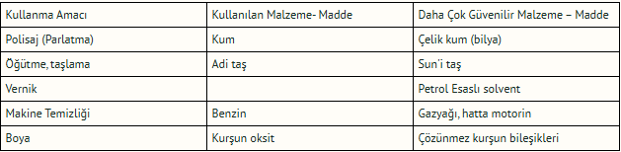
Tehlikeleri Önleyici Kontrol Yöntemleri

Slide 35
Tehlikeleri Önleyici Kontrol Yöntemleri
Üretim Yöntemini Değiştirme
Üretim yöntemlerinin sık sık değiştirilmesi, meslek hastalıklarını meydana getiren tehlikeleri kısmen veya tamamen ortadan kaldırabilir. Genellikle, işyerindeki büyük değişikliklerde Maliyet Artışları dikkatle göz önünde bulundurulmalıdır.
Bu konuda bazı örnekler:
Sis, buhar ve gazların meydana geldiği kimyasal reaksiyonlarda sıcaklık, basınç ve reaksiyon hızının kontrolü.
Kaynak ve lehim işleri yerine saç kesme ve perçinleme işlerinin yapılması.
El ile yapılan işlerin, yükleme makineleri, araç gereçleri ile yapılması.
İşyeri Düzeni
İşyerinin düzenli olması, havanın toz veya dumanlarla kirlenmesini önleme bakımından hayati önem taşır. Tozların, yeniden yayılmasını önleyecek şekilde etkili vakumlu temizleyicilerin bulunması ve herhangi bir temizleme işinin, işyerinde çok az işçi bulunduğu sürelerde yapılması gerekir.

Slide 36
Tehlikeleri Önleyici Kontrol Yöntemleri
Kirli Havanın Dağılmasını Önleme
Hava kirlenmesinin meydana gelmesini önlemenin, olası veya pratik olmadığı durumlarda, meydana gelen toz, gaz, buhar vb.'nin işyerine yayılmasını (dağılmasını) önlemek gerekir. Bu durumu başarmak için denenmiş 5 yol vardır.
Tehlikeli üretim yapılan işyerini – işi diğerlerinden ayırmak (tecrit etmek).
Tehlikeli üretim yapılan makine ve tesisatı tamamen kapalı duruma getirmek.
Islak (yaş) yöntem uygulamak.
Yerel (lokal, mevzii) olarak kirli havanın emilerek çalışma ortamından uzaklaştırılması.
İşçi eğitimi

Slide 37
No | Kontrol Yöntemi | Açıklama | Amaç / Etki | Örnekler
1 | Ayırmak (Tecrit Etmek) | Tehlikeli işlemlerin diğer işlerden fiziksel olarak ayrılmasıdır. Sadece ilgili çalışanlar maruz kalır. | Maruziyetin yayılmasını önlemek | Dökümhanelerde temizleme işlemleri, asit banyolarının ayrı alanlarda bulunması
2 | Kapalı Duruma Getirme | Tehlikeli işlemin tamamen kapalı sistemler içinde yapılmasıdır. | Tehlikenin ortama yayılmasını engellemek | Kapalı taşlama ve parlatma sistemleri, patlayıcı maddelerle kapalı çalışma
3 | Islak (Yaş) Yöntem | Toz oluşumunu bastırmak için su veya sıvı kullanılmasıdır. | Toz oluşumunu ve yayılmasını azaltmak | Delme ve taşlama işlemlerinde su kullanılması
4 | Kirli Havanın Emilerek Uzaklaştırılması | Kirli havanın kaynağında emilerek ortamdan uzaklaştırılmasıdır. | Ortam havasının temiz tutulması | Lokal (mevzii) havalandırma, davlumbaz sistemleri
5 | İşçi Eğitimi | Çalışanların riskler ve korunma yöntemleri konusunda bilinçlendirilmesidir. | Kontrol önlemlerinin etkinliğini artırmak | Eğitim programları, talimatlar ve uyarı levhaları

Slide 38
Tehlikeleri Önleyici Kontrol Yöntemleri
İşçileri Tehlikelerden Korumak
Bir çok durumda işçilerin maruziyetini azaltma, sağlık riski oluşturan tehlikeleri ortadan kaldırmak için yeterli değildir. Bu gibi durumlarda kontrol ve geliştirme için (kabul görmüş) iki genel yöntem vardır.
Genel Havalandırma
Solunum yolları koruyucu donanımlarını kullanma.

Slide 39
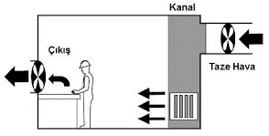
Tehlikeleri Önleyici Kontrol Yöntemleri
Genel Havalandırma
Yerel (lokal) olarak yapılan, kirli havanın vakum yolu ile dışarı atılmasında, bu durum ikinci derecede önemlidir.
Çoğu zaman genel havalandırmada meydana gelen bir hata sonucu, bunun yerine yerel olarak havanın vakum yolu ile çalışma ortam atmosferinden uzaklaştırılması (atılması) uygulanır.
Genel havalandırmanın , etkili olmasını sınırlayan bir çok faktör vardır.
Kirli havanın toplam miktarı.
İşçilerin yakınında bulunan havayı kirleten kaynaklardaki kirlilik konsantrasyon derecesi.
Genel havalandırma, aşağıdaki durumlarda başarılı olarak kullanılabilir.
Üretimden dolayı hava kirlilik oranının düşük olduğu ve konsantrasyonunun (miktarının), çalışma ortam atmosferi güvenlik sınırı içinde olduğu durumlarda.
Üretimden dolayı, hava kirlenmelerinin diğer bölgelere yayılmasının istenmediği veya bunun önemsiz olduğu durumlarda.

Slide 40
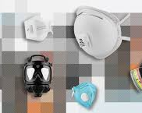
Tehlikeleri Önleyici Kontrol Yöntemleri
Solunum yolları koruyucu donanımlarını (teçhizatlarını) kullanma.
Çalışanların zararlı toz, duman, gaz, buhar, sis, aerosol ve biyolojik etkenleri solumasını önlemek amacıyla kullanılan kişisel koruyucu ekipmanlardır.
Koruyucu solunum donanımlarını özel kullanım koşulları:
Koruyucu solunum donanımı, ortam riskine uygun seçilmeli, doğru takılmalı, düzenli kontrol edilmeli ve bilinçli kullanılmalıdır. Yanlış ekipman, hiç kullanmamaktan daha tehlikeli olabilir.
Donanımın – teçhizatın temizliği ve bakımı için gerekli malzeme temini.
Çalışanlar ekipmanın doğru takılması ve çıkarılması konusunda eğitimi.

Slide 41
İş Hijyeninden kim sorumludur?
İş hijyeninde planlama, uygulama ve süreklilik konusunda asıl sorumluluk İŞVERENE aittir. Ancak işveren adına iş hijyeni faaliyetlerini bir ekip yürütür.
İş Güvenliği Uzmanı
İşyeri Hekimi
İş Hijyeni Uzmanı (varsa) (Türkiye’de bu rol çoğu zaman İSG uzmanı tarafından üstlenilir)
Diğer Sağlık Personeli (Hemşire, Sağlık Memuru vb.)
Ortak Sağlık ve Güvenlik Birimi (OSGB) (İşyerinde tam zamanlı uzman bulunmuyorsa, iş hijyeni hizmetleri OSGB’ler aracılığıyla yürütülür).

